Slide 1
Chọn từ ngữ để hoàn thiện câu và viết câu vào vở:
5
liên hoan | quây quần | gặp
Buổi tối, gia đình em thường (…) bên nhau.
Buổi tối, gia đình em thường bên nhau.
quây quần

Slide 2
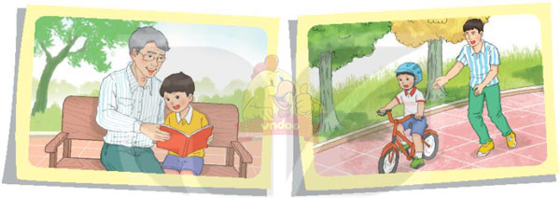
Quan sát tranh và dùng từ ngữ trong tranh để nói theo khung:
6
đọc | tập xe đạp | cùng
- Bức tranh 1:
Ông đọc sách cùng với em.
Em cùng ông đọc sách.
- Bức tranh 2:
Bố tập xe đạp cùng em.
Em cùng bố tập xe đạp.

